Slide 1
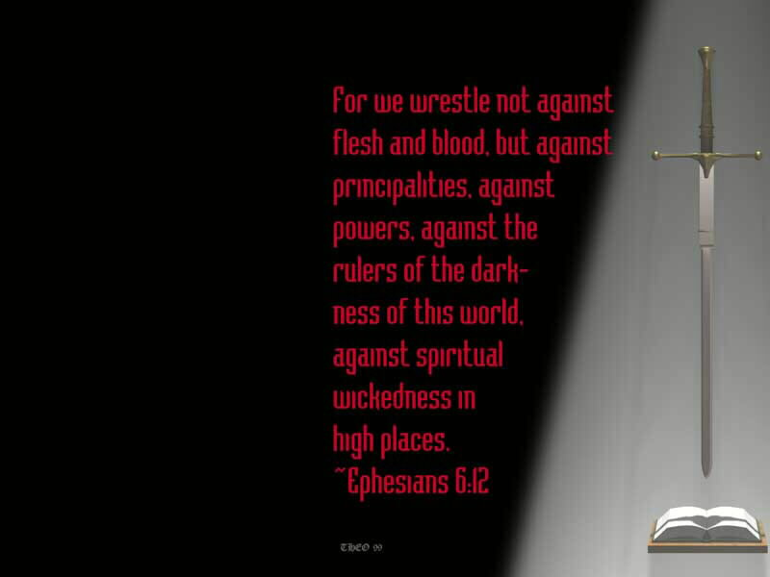
ملاخي
د. ريك جريفيث • مؤسسة الدراسات اللاهوتية الأردنية
BibleStudyDownloads.org

Slide 2
الكلمة المفتاحية
659
343
الرياء
ملاخي

Slide 3
الموضوع الرئيسي
659
التحذير من دينونة الرياء
ملاخي

Slide 4
الآية المفتاحية
659
لقد أتعبتم الرب بكلامكم وقلتم: بم أتعبناه؟ بقولكم: كل من يفعل الشر فهو صالح في عيني الرب، وهو يسر بهم. أو: أين إله العدل؟ هأنذا أرسل ملاكي فيهيئ الطريق أمامي. ويأتي بغتة إلى هيكله السيد الذي تطلبونه، وملاك العهد الذي تسرون به. هوذا يأتي قال رب الجنود
ملاخي 2: 17 – 3: 1

Slide 5

بيان الملكوت في ملاخي
343
على يهوذا أن يتوبوا عن الرياء (1-3) للبركة في المملكة المسيانية (4)

Slide 6

البيان الموجز
في ملاخي
659
346
يوبخ الرب الرياء عند يهود ما بعد السبي من خلال إجابة أسئلتهم الدفاعية حتى يستعدوا للدينونة القادمة والبركة من خلال ترك خطاياهم والعودة له

Slide 7

العهد
347ج
تعدى اللاويين على عهدهم مع الله بأن يخدموا بأمانة (2: 4، 5، 8، 10) وقد دينوا (2: 9) لأنهم كسروا عهد الزواج (2: 14) من خلال زواجهم من وثنيات (2: 11)، وكغيرهم لا يجب عليهم أن يكسروا العهد الموسوي (4:4).
ملاخي

Slide 8

الفداء
347ج
فداء يهوذا من الأسر يجب أن يُنتج توبة (3: 16-18) كمؤمنين مفديين، الحياة الجديدة في المسيح ستجعلهم يتخلون عن عاداتهم القديمة (راجع، أف 4: 22-24؛ 2 كو 5: 17).
ملاخي

Slide 9

المسيا
347ج
مجيء المسيح الأول سيسبقه مجيء إيليا (3: 1؛ 4: 5) الذي هو يوحنا المعمدان (متى 3: 3؛ 11: 10-14؛ إلخ) وسيأتي المسيح بالشفاء (3: 16-17) لكن سيدين الأشرار في مجيئه الثاني (3: 2-5).
ملاخي

Slide 10

Book Chart
التحذير من الدينونة للمنافق
الإصحاحات 1-3 |  |  | الإصحاح 4
التوبيخ الحالي للخطايا السبعة |  |  | بركة مستقبلية
تلوّث الأمة |  |  | وعد للأمة
1:1 – 3: 18 | أسئلة إسرائيل السبعة | إجابات الله السبعة | يوم الدينونة | طاعة القانون | عناية إيليا
1: 1-5 | بم أحببتنا | اختيار | 4: 1-3 | 4:4 | 4: 5-6
1: 6 – 2: 9 | بم احتقرنا اسمك | ذبائح مرفوضة
2: 10-16 | لماذا تحتقر قرابيننا | طلاق
2: 17 – 3: 7 | أين إله العدل | المسيح سيدين
3: 7-8 | كيف نتوب؟ | توقفوا عن سلبي
3: 8-12 | بم سلبناك | الامتناع عن العشور
3: 13-18 | ماذا قلنا عليك؟ | دوافع مادّية
أورشليم 425 ق.م
659
التحذير من دينونة المنافق
ملاخي

Slide 11
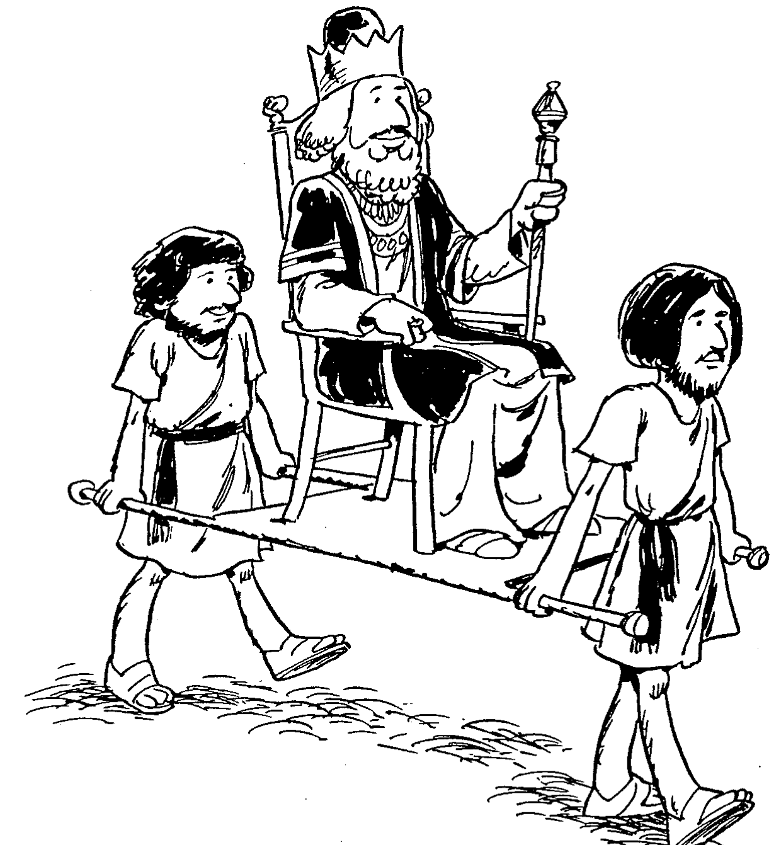
باري هادلستون، الكتاب المقدس الملخص بالأحرف الصوتية (غراند رابيدز: بيكر، 1992)
ملاخي
1 يوبخ الرب ويذكر
2 تعديات الكهنة
3 سالب الله ملعون
4 فجر يوم جديد

Slide 12
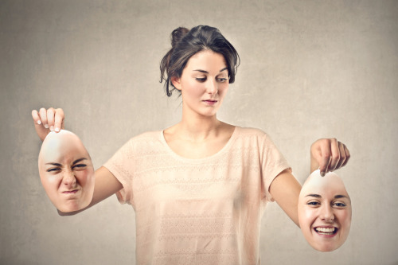
كن
صادقاً
ملاخي
د. ريك جريفيث • مؤسسة الدراسات اللاهوتية الأردنية
BibleStudyDownloads.org

Slide 13


The Postexilic Era
560
^{فترة ما بعد السبي}
العمل في الهيكل
الأنبياء
حجي
زكريا
ملاخي
605
586
539
536
520
516
483-473
444-425
آخرون
زربابل
أستير
عزرا
نحميا
ملوك فارس
كورش
داريوس
أحشويروش
أرتحشستا
Notes:
The Post-Exilic Era was actually three separate periods:
(1) Temple rebuilding led by Zerubbabel, Haggai, and Zechariah in two parts under Cyrus and Darius,
(2) The saving of the nation from destruction by Esther about 30 years later under Xerxes, and
(3) The restoration of Jerusalem’s walls and gates by Nehemiah another 70 years after that under Artaxerxes.
_________
Common English slides-144
00-OT Book Overviews-336, 773
OS-15-Ezra-36
OS-16-Nehemiah-94
OS-17-Esther-16, 75
OS-27-Daniel-340
OS-35-Haggai-43
OS-39-ملاخي-13, 56

Slide 14

كيف يمكن أن تكون...؟
طريقتين لتجنب الرياء

Slide 15

توقف
عن خلق الأعذار
كيف تكون صادقاً؟
ملاخي 1-3
Notes:
Quit finding reasons you cannot obey the LORD.

Slide 16

2. فكر في مستقبلك.
ملاخي 4
Notes:
Live in light of both judgment and reward.

Slide 17

الفكرة الرئيسية
توقف عن خلق الأعذار
ضع مستقبلك بعين الإعتبار
أيضاً
ملاخي

Slide 18
تطبيق ملاخي
1. ينتمي المؤمنون للنسل التقي
2. العبادة المقبولة تتطلب نمط حياة مقبول
3. يكره الله الطلاق ويسوع يتفق معه
4. المؤمنون لديهم يسوع الذي سيأتي بالدينونة والتنقية فتب وأطع بينما تنتظر عودته
Notes:
1. Appreciate 1:1-5
"How have you loved us?"
“I chose you but you despise me.”
2. Honor 1:6–2:9
"How have we despised your name?"
“You offer lousy sacrifices.”
3. Bond 2:10-16
"Why do you despise our offerings?"
“You divorce your wives.”
4. Wait 2:17–3:7a
"Why aren't you just?"
“Messiah will judge—so repent.”

Slide 19
تطبيق ملاخي
5. يرغب الله بأن يباركنا فباركه وبارك خدامه وأولئك الذين في حاجة
6. لا تسرق الله فيما أعطاك
7. افحص دافعك للعطاء
Notes:
5. Repent 3:7b-8a
"How can we repent?"
“Stop robbing me.”
6. Give 3:8b-12
"How have we robbed you?"
“No tithe—that blasphemes me.”
7. Respect 3:13-18
"How have we blasphemed you?"
“Your motive to give is to get.”

Slide 20
Black

Slide 21
Review Quiz on Zechariah
اختبار مراجعة عن زكريا
1. كان زكرياً معاصراً لـِ ـــــــــــــــــــــــــــــــــــــ .
2. مثله تعامل زكريا مع ـــــــــــــــــــــــــــــــــــ .
3. يسجل زكريا 8 ـــــــــــــــــــ ــــــــــــــــــــــــ .
4. يتنبأ زكريا عن انقسام ـــــــــــــــــــــــــــــ .

Slide 22
Review Quiz on Zechariah
اختبار مراجعة عن زكريا
1. كان زكرياً معاصراً لـِ حجي .
2. مثله تعامل زكريا مع ـــــــــــــــــــــــــــــــــــ .
3. يسجل زكريا 8 ـــــــــــــــــــ ــــــــــــــــــــــــ .
4. يتنبأ زكريا عن انقسام ـــــــــــــــــــــــــــــ .

Slide 23
Review Quiz on Zechariah
اختبار مراجعة عن زكريا
1. كان زكرياً معاصراً لـِ حجي .
2. مثله تعامل زكريا مع إعادة بناء الهيكل.
3. يسجل زكريا 8 ـــــــــــــــــــ ــــــــــــــــــــــــ .
4. يتنبأ زكريا عن انقسام ـــــــــــــــــــــــــــــ .

Slide 24
Review Quiz on Zechariah
اختبار مراجعة عن زكريا
1. كان زكرياً معاصراً لـِ حجي .
2. مثله تعامل زكريا مع إعادة بناء الهيكل.
3. يسجل زكريا 8 رؤى ليلية.
4. يتنبأ زكريا عن انقسام ـــــــــــــــــــــــــــــ .

Slide 25
Review Quiz on Zechariah
اختبار مراجعة عن زكريا
1. كان زكرياً معاصراً لـِ حجي .
2. مثله تعامل زكريا مع إعادة بناء الهيكل.
3. يسجل زكريا 8 رؤى ليلية.
4. يتنبأ زكريا عن انقسام جبل الزيتون.

Slide 26

مخطط ملوك وأنبياء العهد القديم
232 و342
840 850 860 870 880 890 900 910 920 930 940 950 960 970 980 990 1000 1010 1020 1030 1040 1050
ملوك أشور
آشور نصربال الثاني
شلمنأصر الثالث
ملوك وأنبياء العهد القديم
( استخدام إدوين وثايل لوضع التسلسل الزمني للملوك العبرانيين )
ملوك دمشق
هزيون ريزون الثالث
تبريمون
883
بنهدد الأول
859
853 – معركة قرقر
حزائيل
940
ناداب
910
890
أيلة
زمري
841
يربعام الأول
بعشا
تبني
عمري
آخاب
إيشبوشث وأبنير (في محنايم)
910 909
874 880 885 886
852-853
841
شاول
داود ( في أورشليم )
سليمان
931 – انقسام المملكة
؟
إيليا
1043
صموئيل
1011
1004
971
966 – بدء الهيكل
( 480 سنة بعد الخروج )
داود ( في حبرون )
1049 – معركة أبنير
مخطط ملوك وأنبياء العهد القديم

Slide 27

تباين الأنبياء بحسب الفترة الزمنية
449
كيف يختلف أنبياء ما قبل وخلال وما بعد السبي؟
كيف يتشابهون؟

Slide 28
ملاخي
د. ريك جريفيث • مؤسسة الدراسات اللاهوتية الأردنية
BibleStudyDownloads.org

Slide 29
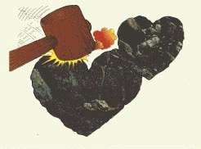
قلوب حجرية
رحلة عبر الكتاب 1989
Notes:
These Jews were three generations removed from the pioneers who braved the long trek from Babylon to the devastated land of Israel to rebuild the ancient temple amidst much opposition.
By now the temple system had been operating for a century—that's long enough for tradition to trump hearts.
As a result, these Jews had grown cold towards God and religiosity had replaced repentance.

Slide 30
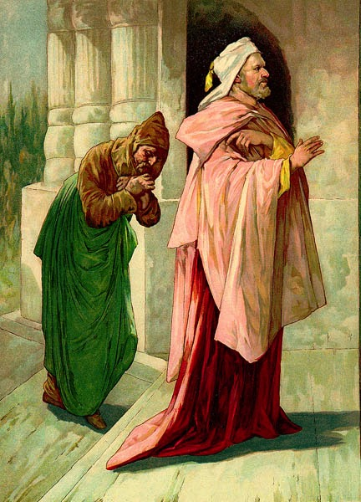
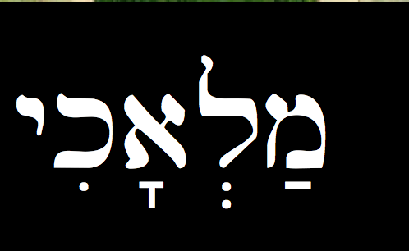
الخصائص
660
الرجل ملاخي :
1. لا نجد معلومات السيرة
الذاتية في الكتاب المقدس
2. الإسم (1: 1، 3: 1) قد يكون اسم علم (ملاخي) أو اسم شائع (رسولي)
ykia'l.m;
Notes:
Into such a die situation, God raised up his spokesman called Malachi.

Slide 31
1. التاريخ / المناسبة
660
ب. السفر
1. Date/Occasion
- خلال فترة الحكم الفارسي
- بعد الهيكل بحوالي قرن في 516 ق.م
- أنبياء ما بعد السبي قبل 100 عام حجي وزكريا

Slide 32
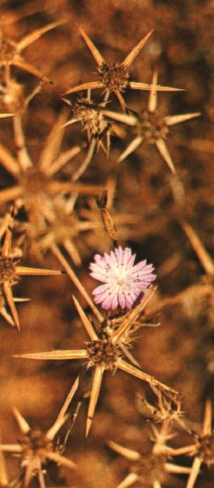
2. السياق التاريخي
660
    -- فترة توتر
    -- لا عظمة لملكوت الله بعد الهيكل
    -- لا علامة لحضور وبركة الله
    -- لم يتوافق الشعب مع التوافقات الإلهية
    -- لم يكونوا غيورين للرب
    -- فشلوا في العشور
    -- طلقوا زوجاتهم
    -- تزوجوا نساء أجنبيات
    -- قدموا الحيوانات المشوهة والمريضة
    -- قبل الكهنة هذه التقدمات للرب

Slide 33
3. القصد
661
  استرداد الشعب للعلاقة الصحيحة مع الله (فان جيميرين)
  توبيخ خطية إسرائيل لحث الشعب على ترك نمط الحياة الخاطئ للتحول نحو البركة في الملكوت (جريفيث)
لإحياء إيمان شعب محبط وتحديد مطالب العهد المستمرة للذين يعرفون الله حقاً (ليغيت)

Slide 34
الجمهور
661
الزمن : الجيل الثالث أو الرابع من اليهود العائدين من السبي قبل 100 سنة
توقعاتهم : تكميل مجد الهيكل الأول تحت حكم المسيا في الملكوت
الواقع : خيبة الأمل والإحباط والتشكيك من قبل الأشخاص الذين يعانون من الفقر والجفاف

Slide 35
الشكل الأدبي والهيكل
عنوان و6-8 خطابات مناظرة بلاغية.
شكل الخطاب (مناظرة) هو خاصية فريدة.
أحد أبسط وأكثر الأسفار النبوية في العهد القديم تكراراً
أربعة عناصر للمناظرة: التأكيد، السؤال، الرد، التضمين
فحوى السفر: الحب والتعزية والتأكيد والرجاء

Slide 36
كن
صادقاً
ملاخي
د. ريك جريفيث • مؤسسة الدراسات اللاهوتية الأردنية
BibleStudyDownloads.org

Slide 37
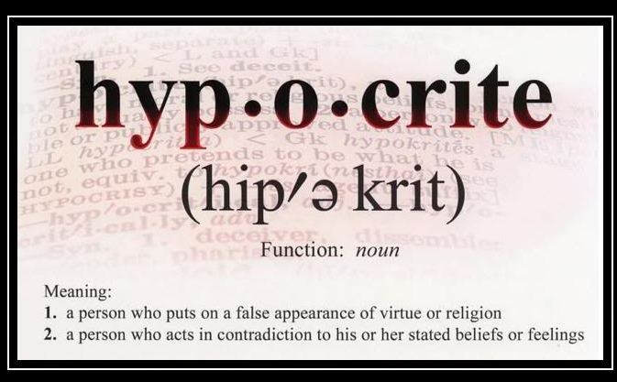
إذا كنت لا تسير في الحديث
فمن الأفضل على الأرجح ألا تتحدث
المعنى
1. شخص يقدم مظهر خاطئ لطقس أو دين
2. شخص يتصرف عكس معتقداته ومشاعره
Notes:
It’s great to see you here at church today. But why have others not joined us?
• Ask why a person doesn’t go to church, and you’ll soon get the response: “The church is just full of hypocrites.”
• As one person says, “If you don’t walk the talk, it’s probably best not to talk the talk.”

Slide 38
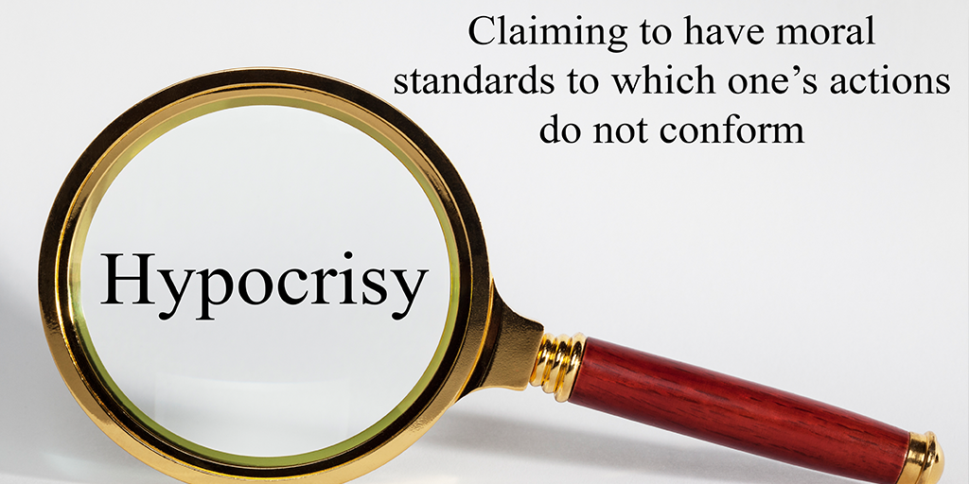
الرياء
الإدعاء بامتلاك
معايير أخلاقية
لا تتوافق
أفعال الفرد معها
Notes:
In a sense, that is admirable. Hypocrisy is claiming to have moral standards to which one’s actions do not conform. We should be authentic, right?

Slide 39
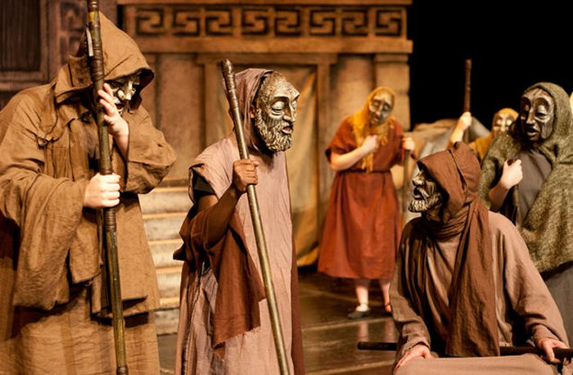
المراؤون (مصطلح المرحلة اليوناني)
Notes:
"In the context of Gr. Drama the term hypocrite was applied to an actor on the theater stage. Since an actor pretends to be someone other than himself, hypocrites was applied metaphorically to a person who ‘acts a part’ in real life, pretending to be better than he actually is, one who simulates goodness. In secular Gr. Literature, therefore, hypocrites may be either neutral or undesirable. In the NT, however, it is always undesirable, signifying one who works a deception by feigned piety."
http://www.bibleone.net/print_es3.html, accessed 23 July 2017.

Slide 40
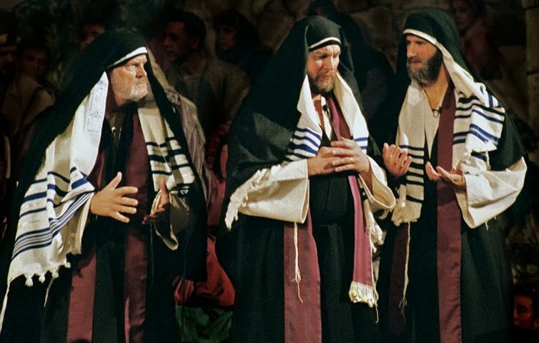
رياء الفريسيين
Notes:
In Matthew 23, Jesus used the term "hypocrite" to refer to the religious leaders of his day who looked fine on the outside, but had evil intent inside.

Slide 41
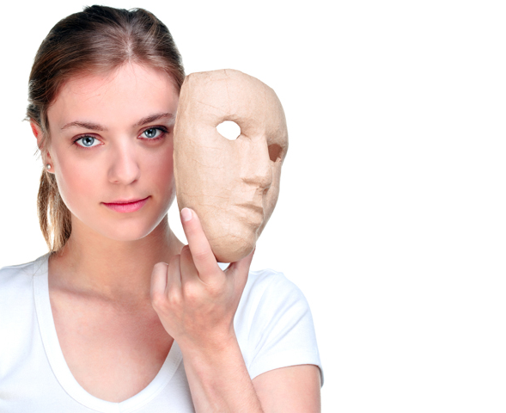
الرياء
معنى الكلمات ، المرائي والرياء ، كما هو مستخدم في الكتاب المقدس من قبل ربنا يسوع المسيح (موجه بشكل أساسي نحو القادة الدينيين في ذلك الوقت) يعني أكثر من مجرد ادعاء بسيط أو تصرف خارج كلاعب مسرحي. إنه يجسد ... جهداً حازماً لفرض معيار للسلوك على الآخرين، والذي يتصرف المنفذ عن قصد وعن عمد يرفض أن يطبق على نفسه - ومن ثم الفعل الناشئ عن المعرفة الكاملة والنية الشريرة.
ج. هارولد جرين لي وألان ر. كيلين(الرياء، المرائي) قاموس ويكليف للكتاب المقدس
Notes:
The Wycliffe Bible Dictionary concludes…
___________
J. Harold Greenlee and Allan R. Killen, "Hypocrisy, Hypocrite," Wycliffe Bible Dictionary, eds. Charles F. Pfeiffer, Howard Vos, and John Rea; cited by http://www.bibleone.net/print_es3.html, accessed 23 July 2017.

Slide 42

هل أنت مرائي؟
Notes:
The nature of deception is that the person who is deceived doesn’t know it.

Slide 43

Hypocrisy
Notes:
Hypocrisy is being deceived that you aren’t as pure on the inside as you appear on the outside.
God sees us clearly, though. He wants us to live without masks or self-deception.

Slide 44
كيف يمكنك أن تكون ...؟
Notes:
What ways can you be the same on the inside as on the outside?

Slide 45
Background to Malachi
خلفية
ملاخي

Slide 46
الخط الزمني
430
المملكة المتحدة
1050-930
المملكة المنقسمة
930-722
المملكة الباقية
722-586
ما بعد السبي
536-425
1050
1000
950
900
850
800
750
700
650
600
550
500
450
السبي 586-536

Slide 47
Placing the Prophets
ترتيب الأنبياء
342
تواريخ رئيسية
931
عوبديا
722
يونان
عاموس
هوشع
أشعياء
ميخا
ناحوم
صفنيا
إرميا
مراثي
يوئيل
دانيال
حجي
حبقوق
حزقيال
زكريا
ملاخي
586

Slide 48
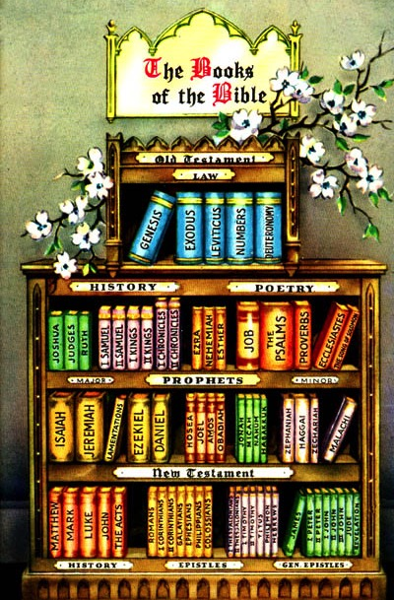
رف أسفار الكتاب المقدس

Slide 49
التسلسل الزمني لعزرا - نحميا
ح ز ز
أ
م ع ن
زربابل
537-516
زكريا 520-480
أستير
479-473
عزرا 457-444
نحميا
444-430
540
530
520
510
500
490
480
470
4
6
0
450
440
430
420
410
حجي
ملاخي
Notes:
What we call the Post-Exilic Period actually had three stages: (1) the rebuilding of the Temple under "HZZ," (2) the deliverance of the Jews under Esther, and (3) the restoration of Jerusalem's walls and worship under "MEN." The Hebrew canon combines Ezra-Nehemiah as a single book to depict these stages, while the book of Esther fits between Ezra 6 and Ezra 7.
________________
Common-411
BE-39-Malachi-14
OS-15-Ezra-115
OS-16-Nehemiah-406
OS-39-Malachi-49

Slide 50
تكامل العهد القديم
السير عبر العهد القديم
43
لاويين
تثنية
راعوث
1 أخبار
2 أخبار
أستير
تاريخي
تكوين | خروج | العدد | يشوع | قضاة | 1 صموئيل | 2 صموئيل | 1 ملوك | 2 ملوك
عزرا | نحميا
1
2
3
4
5
6
7
8
9
10
11
أيوب
مزامير
أمثال
شعري
جامعة
نشيد الأنشاد
إلى إسرائيل
هوشع
عاموس
إلى يهوذا
حبقوق
أشعياء
إرميا
يوئيل
ميخا
صفنيا
مراثي
حزقيال
حجي
ملاخي
دانيال
زكريا
نبوي
إلى آشور
يونان
ناحوم
إلى أدوم
عوبديا

Slide 51
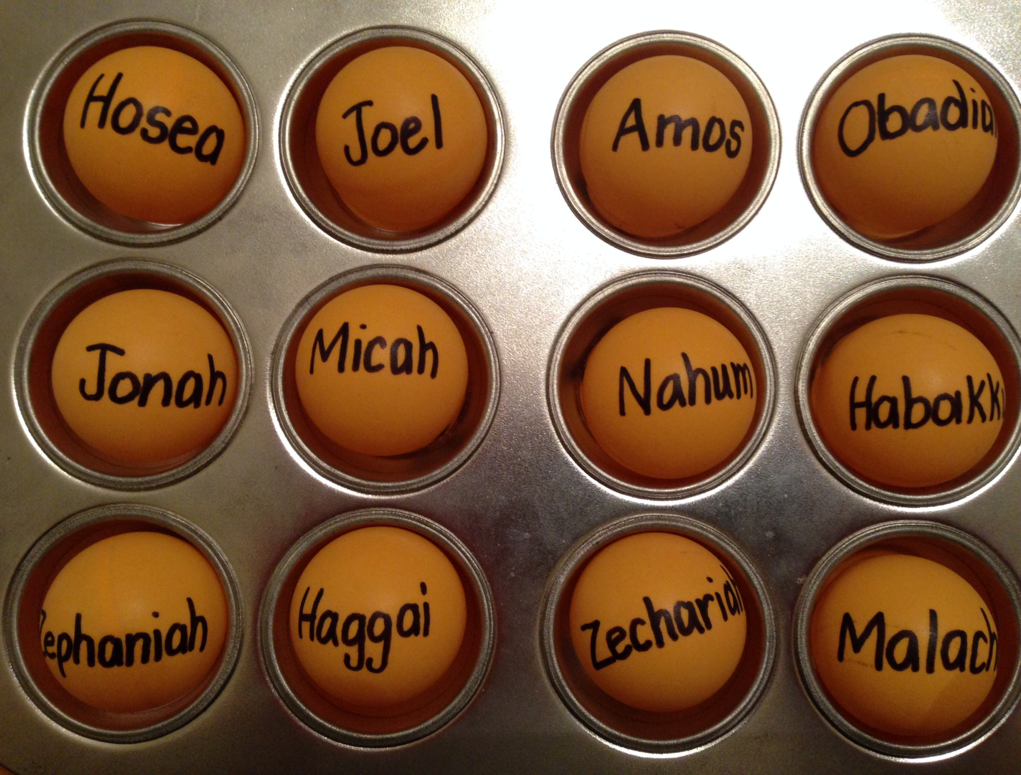
كن ...
مخلصاً
منضبطاً
عادلاً
متواضعاَ
مهتماً
سخياً
صبوراً
منبهراً
راجياً
مسترداً
متشجعاً
صادقاً
Notes:
Each of the 12 Minor Prophets tells us more what to BE than what to DO. This is because our "being" leads to our "doing" more than our "doing" leading to our "being." Therefore, the preaching series through the Bible with one sermon each covering one book on the Bible Exposition link has each sermon titled "Be…" (See https://www.biblestudydownloads.org/resource/bible-exposition/).
____________
Common-413
BE-39-Malachi-16
OS-39-Malachi-51

Slide 52
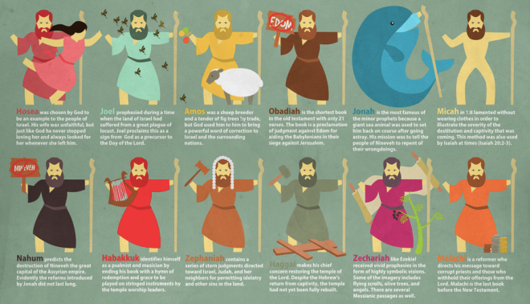
The Twelve
Courage to Confront Culture
— سلسلة عظات الأنبياء الصغار —

Slide 53

Sin
الدينونة
الوثنية
الغضب
حزقيال ودانيال
العقوبة
الخطية
العصيان

Slide 54


رحلة السبي والعودة
حلب
بابل
الإمبراطورية البابلية
أورشليم

Slide 55
الخط الزمني للسبي
605
70 سنة
536
حزقيال 592-572 (20)
دانيال 605-537 (68)
إرميا 626-586 (40)
بيلشاصر 550-539 (11)
ملوك بابل
نبونايدس 555-539 (16)
الأنبياء
نيرغلاسر 559-555 (4)
أويل مردوخ 561-560 (1)
نبوخدنصر 605-561 (44)
نبوبلاصر 630-605 (25)
650
600
550
50 ق.م

Slide 56
The Postexilic Era
560
^{فترة ما بعد السبي}
العمل في الهيكل
الأنبياء
حجي
زكريا
ملاخي
605
586
539
536
520
516
483-473
444-425
آخرون
زربابل
أستير
عزرا
نحميا
ملوك فارس
كورش
داريوس
أحشويروش
أرتحشستا
Notes:
The Post-Exilic Era was actually three separate periods:
(1) Temple rebuilding led by Zerubbabel, Haggai, and Zechariah in two parts under Cyrus and Darius,
(2) The saving of the nation from destruction by Esther about 30 years later under Xerxes, and
(3) The restoration of Jerusalem’s walls and gates by Nehemiah another 70 years after that under Artaxerxes.
_________
Common English slides-144
Common Arabic Slides-295
BE-37-Haggai-15
BE-39-Malachi-21
OS-12-Kings & Prophets Charts-24
OS-15-Ezra-36
OS-16-Nehemiah-94
OS-17-Esther-16, 75
OS-27-Daniel-340
OS-37-Haggai-43
OS-38-Zechariah-46, 121
OS-39-Malachi-13, 56

Slide 57
كيف يمكنك أن تكون ...؟
طريقتين لتجنب
الرياء

Slide 58
Book Chart
تحذير من دينونة الرياء
الإصحاحات 1-3 |  |  | الإصحاح 4
التوبيخ الحالي للخطايا السبعة |  |  | البركة المستقبلية
تلوث الأمة |  |  | وعد الأمة
1: 1-3: 18 | 7 أسئلة لإسرائيل | 7 إجابات لله | يوم الدينونة | طاعة الناموس | اهتمام إيليا
1: 1-5 | بم أحببتنا | الإختيار | 4: 1-3 | 4: 4 | 4: 5-6
1: 6-2: 9 | بم احتقرنا اسمك | ذبائح غير مقبولة
2: 10-16 | لماذا ترفض تقدماتنا | الطلاق
2: 17-3: 7أ | لماذا أنت لست عادل | المسيا سوف يدين
3: 7ب-8أ | كيف نتوب | توقفوا عن سلبي
3: 8ب-12 | بم سلبناك | الإحتفاظ بالعشور
3: 13-18 | كيف جدفنا عليك | الدوافع المادية
أورشليم 425 ق.م
659
تحذير من دينونة الرياء
Notes:
The whole book of Malachi gives this double-pronged strategy to defeat hypocrisy, focusing on the present (Mal 1-3) and future (Mal 4).

Slide 59
أوقف
تقديم الأعذار
كيف يمكنك أن تكون صادقاً؟
ملاخي 1-3
Notes:
Quit finding reasons you cannot obey the LORD.

Slide 60
8 أعذار
  1: 2 بم أحببتنا؟
  1: 6 بم احتقرنا اسمك؟
  1: 7 بم نجسناك؟
  2: 14 لماذا لا تقبل تقدماتنا؟
  2: 17 بم أتعبناك؟
  3: 7 بماذا نرجع؟
  3: 8 بم سلبناك؟
  3: 13 ماذا قلنا عليك؟
أعذار أعذار
Notes:
Curb hypocrisy by replacing excuses with obedience (Chs. 1–3).

Slide 61
الكلمة المفتاحية
659
343
الرياء
ملاخي
Notes:
Curb hypocrisy by replacing excuses with obedience (Chs. 1–3).

Slide 62
كيف تكبح الرياء؟
659
الوصية | عذرنا | إجابة الله
التقدير 1: 1-5 | بم أحببتنا؟ | أنا اخترتكم وأنتم احتقرتموني
Notes:
Appreciate: Israel questions God's love, so he affirms that he chose Israel over its neighbor Edom so they would stop rebelling against his love (1:1-5).

Slide 63
Slides on
ملاخي ١

Slide 64
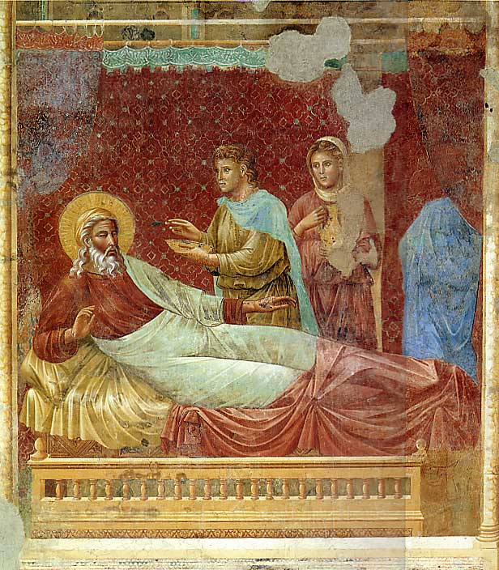
ماذا تقدم للملك؟
ملاخي 1

Slide 65
اللامبالاة
إن أعظم خطية تجاه المخلوقات الأخرى ليست في كراهيتهم بل في عدم المبالاة بهم
جورج برنارد شو

Slide 66
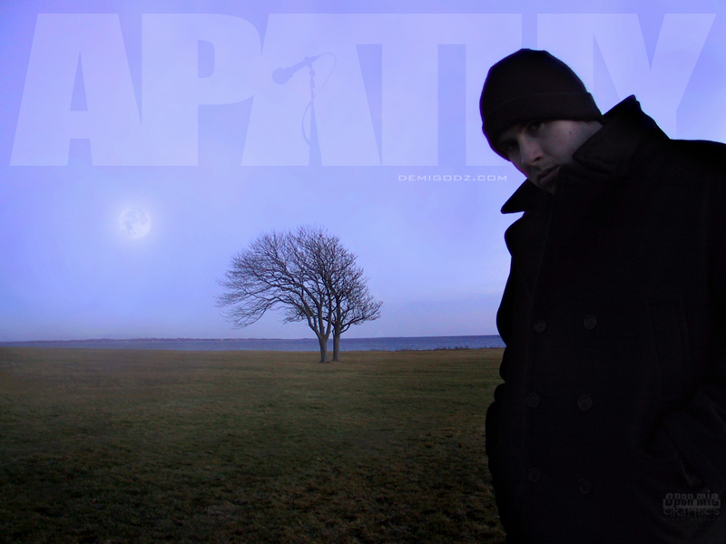
كيف يمكنك أن تعبد الله بدون
اللامبالاة؟

Slide 67
Chart 1:1-5
الإمتياز 1: 1-5
1
2
3
4
5
6
مقدمة 1: 1
المحبة 1: 2-5
430 ق.م
الماضي 1: 1-5
التجاوب مع عهد محبة الله

Slide 68
الأجزاء المكونة للسفر
1. العنوان (1: 1)
- ملاخي: وسيلة الرسالة الإلهية (يهوه - المصدر، إسرائيل - الجمهور، ملاخي - الوسيط)
2. المناظرة الأولى (1: 2-5) * مناظرة حول محبة الله
- أحببتكم
- بم أحببتنا؟
- اخترتكم كعبدي الخاص يعقوب وليس عيسو
- القول ضد أدوم حول عهد محبة الله وقوته لتمييز الصالح من
الشرير

Slide 69
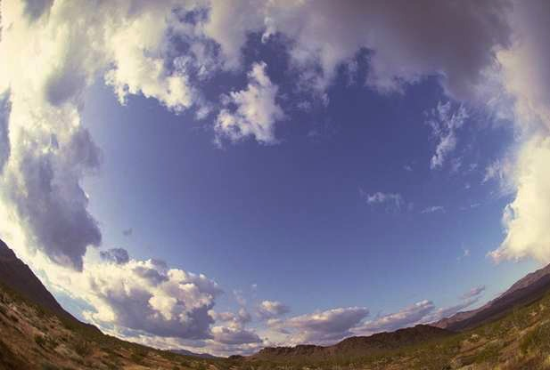
قدّر : فإن الله قد اختارك للبركة (1: 1-5)

Slide 70
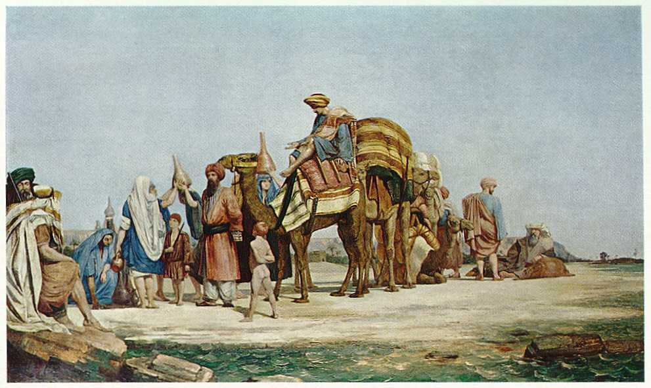
أسئلة مهمة
أين كانت أدوم؟
من هم الأدوميون؟

Slide 71
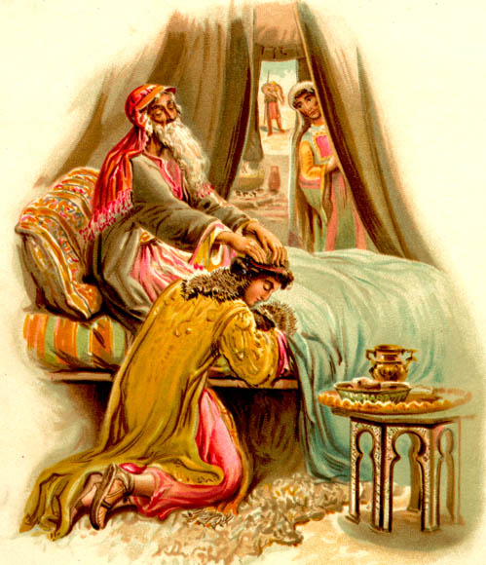
اختار الله يعقوب وليس عيسو
تكوين 27
Notes:
Isaac opposed God's declaration of firstborn rights to Jacob, but God overruled him. Even if Jacob had not deceived his father for the blessing, God's sovereign plan would still have prevailed.
_________
Common English-131
OS-01-Gen21-36-slide 47
OS-39-Malachi-41

Slide 72


الجغرافيا
يعقوب
إسرائيل
عيسو
أدوم

Slide 73

اختار الله حتى اليهود اللامبالين
أحب يعقوب
أبغض عيسو

Slide 74
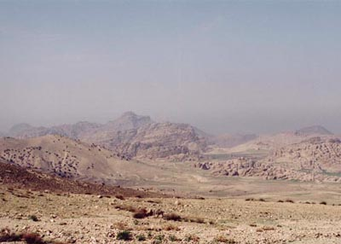
الأرض الأدومية القاحلة

Slide 75
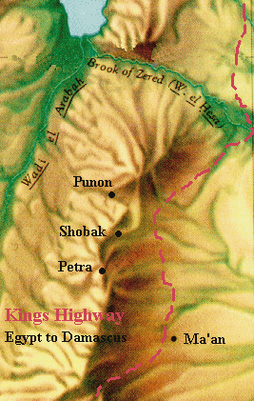
Annihilated
استرد الله إسرائيل لكن الأنباط قضوا على ما تبقى من الأدوميين في 312 ق.م
أدومية، أدوم
لم تعد موجودة
أبيدت

Slide 76

الله اختارنا
أيضاً

Slide 77

يحبني، لا يحبني؟

Slide 78

الإختيار في أفسس 1
³ مبارك الله أبو ربنا يسوع المسيح الذي باركنا بكل بركة روحية في السماويات في المسيح
⁴ كما اختارنا فيه قبل تأسيس العالم لنكون قديسين وبلا لوم قدامه في المحبة
5 إذ سبق فعيننا للتبني بيسوع المسيح لنفسه حسب مسرة مشيئته

Slide 79
الإختيار في أفسس 1
11 الذي فيه أيضاً نلنا نصيباً معينين سابقاً حسب قصد الذي يعمل كل شيء حسب رأي مشيئته

Slide 80
Chart 1:1-5
الإمتياز 1: 1-5
المشاكل
1: 6-3: 12
1
2
3
4
5
6
مقدمة 1: 1
المحبة 1: 2-5
الكرامة 1: 6-2: 9
430 ق.م
الماضي 1: 1-5
الكرامة 1: 6-2: 16
التجاوب مع عهد محبة الله

Slide 81
كيف تكبح الرياء؟
659
الوصية | عذرنا | جواب الله
التقدير 1: 1-5 | بم أحببتنا | أنا اخترتكم لكن أنتم احتقرتموني
الكرامة 1: 6-2: 9 | بم احتقرنا اسمك | أنتم تقدمون ذبائح رديئة
Notes:
Honor: Israel questions despising God, so he shows that the priests offer unacceptable Levitical offerings to encourage the nation to honor God (1:6–2:9).

Slide 82
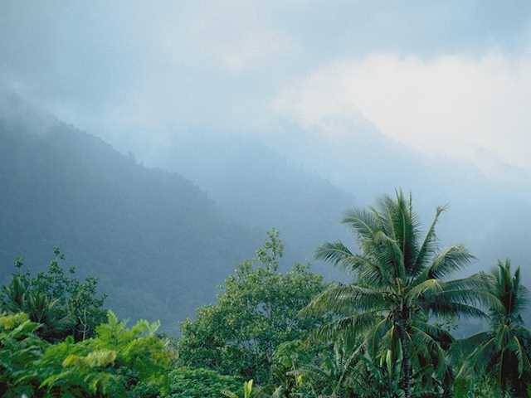
أعطِ أفضل ما عندك له
(1: 6-14)

Slide 83
ملاخي 1: 6-2: 9
3. المناظرة الثانية (1: 6-2: 9) جدل حول كرامة وخوف الله
- احتقرتم اسمي
- بم احتقرنا اسمك؟
- من خلال رفض إعطائي الكرامة التي يعطيها الإبن لأبيه والعبد
لسيده

Slide 84
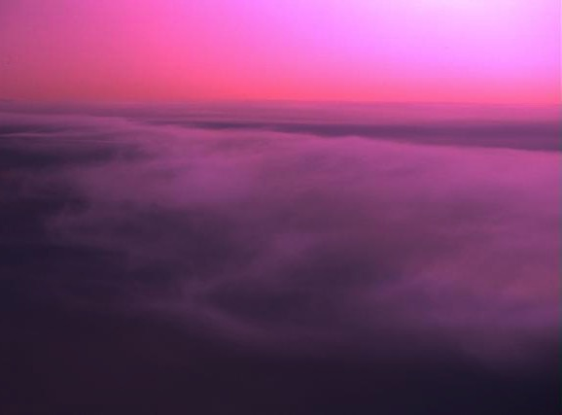
كيف تعطي الله أفضل عبادة :
قيّم أعمالك خلال العبادة

Slide 85

الذبائح المناسبة

Slide 86
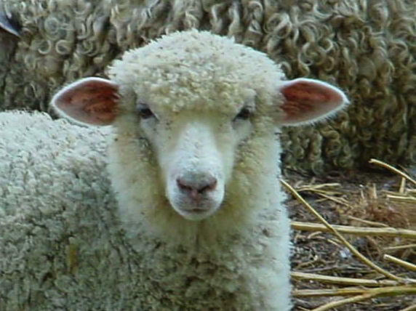
Lamb

Slide 87
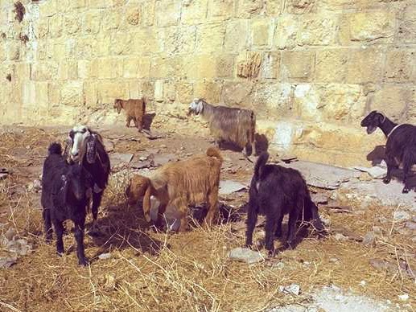
Goats

Slide 88
القول ضد الكهنة
- القول ضد كهنة أورشليم لعدم أمانتهم تجاه العهد:
رفضوا عهد سيناء.
دنسوا نظام الذبائح
انتهكوا العهد مع لاوي

Slide 89
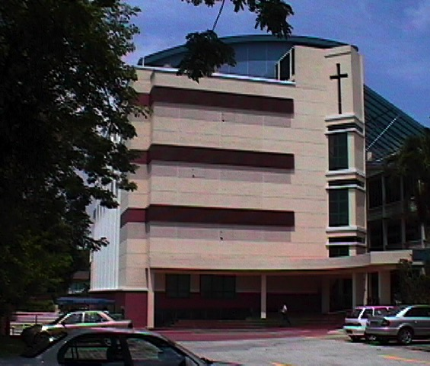
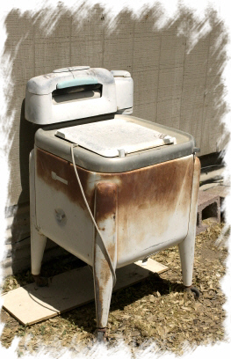
يوماً ما في مدرسة الكتاب المقدس سنغافورة
Notes:
A few years agoو while eating lunch at Singapore Bible College, I saw an old washing machine next to our table. I asked one of our staff who was eating at my table. She said, "Oh, it wasn't here last night. Someone dropped it off for the college but none of us knows who did it. Some Christians see this a a gift to the Lord, but this often happens so people don't have to pay someone to take it away after they get a new one."

Slide 90
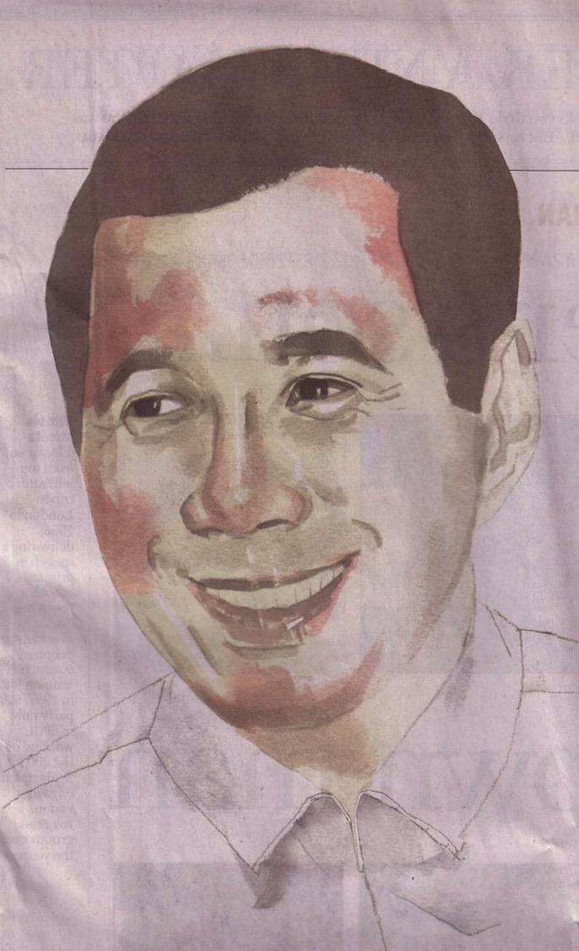

هل تعطي رئيس الوزراء شيئاً غير مرغوب فيه؟
Notes:
Can you imagine doing that at the Istana? "PM Lee, I appreciate so much what you are doing for the country. Here's my old washing machine as a token of my appreciation!" If we wouldn't do this even to our immediate boss, why do it to our ultimate King?

Slide 91
كيف تعطي الله أفضل عبادة :
قيّم أعمالك خلال العبادة
قيّم مواقفك خلال العبادة

Slide 92
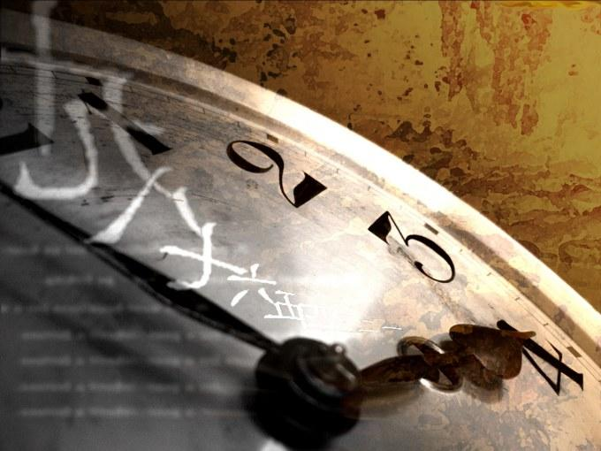
الإلتزام بالمواعيد
هو إظهار الإحترام الكبير
للآخرين ووقتهم
بيل جوثارد، مؤسسة مبادئ الحياة الأساسية

Slide 93
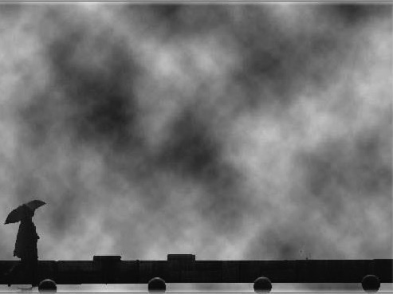
ماذا يقول الله للأشخاص
غير المبالين اليوم؟

Slide 94

تلخيص
ملاخي 1
أعطانا الله
أفضل ما عنده
فأعطه أفضل
ما عندك

Slide 95
Slides on
ملاخي ٢

Slide 96
Chart 2:10-16
الإمتياز 1: 1-5
المشاكل
1: 6-3: 12
1
2
3
4
5
6
المحبة 1: 2-5
الواجب 2: 10-16
مقدمة 1: 1
الكرامة 1: 6-2: 9
430 ق.م
الماضي 1: 1-5
الحاضر 1: 6-2: 16
التجاوب مع عهد محبة الله

Slide 97
كيف تكبح الرياء؟
659
الوصية | عذرنا | جواب الله
التقدير 1: 1-5 | بم أحببتنا | أنا اخترتكم لكن أنتم احتقرتموني
الكرامة 1: 6-2: 9 التعهد 2: 10-16 | بم احتقرنا اسمك لماذا احتقرت تقدماتنا | أنتم تقدمون ذبائح رديئة طلقتم زوجاتكم
Notes:
Honor: Israel questions despising God, so he shows that the priests offer unacceptable Levitical offerings to encourage the nation to honor God (1:6–2:9).

Slide 98
ملاخي 2: 10-16
4. الجدل الثالث (2: 10-16) جدل حول عدم الأمانة
لقد أتعبتموني
كيف أتعبناك؟
قدمتم لي طعاماً نجساً وحيوانات رديئة
النبوة ضد شعب يهوذا : عدم الإخلاص لعهد زواجهم حيث يتزاوجون مع نساء وثنيات أو يطلقون زوجاتهم

Slide 99
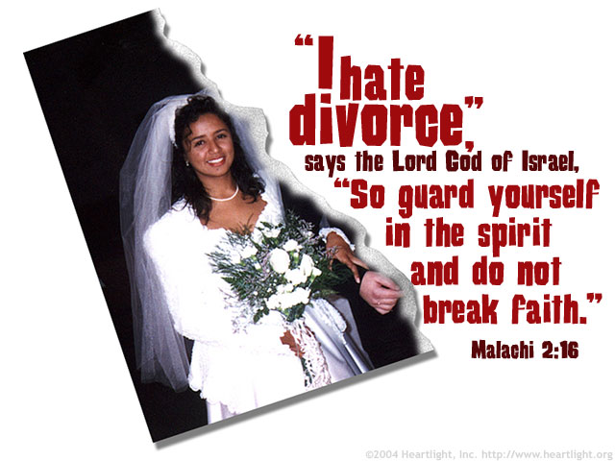
أنا أكره الطلاق
(ملاخي 2: 16)
Notes:
ملاخي ٢ : ١٦
١٦ [لأَنَّهُ يَكْرَهُ الطَّلاَقَ] قَالَ الرَّبُّ إِلَهُ إِسْرَائِيلَ [وَأَنْ يُغَطِّيَ أَحَدٌ الظُّلْمَ بِثَوْبِهِ] قَالَ رَبُّ الْجُنُودِ. فَاحْذَرُوا لِرُوحِكُمْ لِئَلاَّ تَغْدُرُوا.

Slide 100
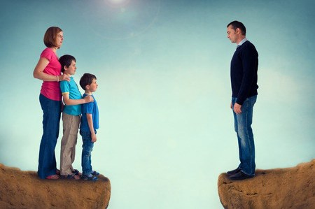
أنا أكره الطلاق (ملاخي 2: 16)

Slide 101
Chart 2:10-16
الإمتياز 1: 1-5
المشاكل
1: 6-3: 12
1
2
3
4
5
6
المحبة 1: 2-5
الواجب 2: 10-16
مقدمة 1: 1
الكرامة 1: 6-2: 9
الرجاء 2: 17-3: 6
430 ق.م
الماضي 1: 1-5
الحاضر 1: 6-2: 16
المستقبل 2: 17-4: 6
التجاوب مع عهد محبة الله

Slide 102

الزواج
إذا كنت تريد أن يدوم شيء ما إلى الأبد، فعليك أن تتعامل معه بشكل مختلف. أنت تحفظه وتحميه، أنت لا تسيء استخدامه أبداً، لا تعرضه للعناصر، أنت لا تجعل الأمر شائعاً أو عادياً.
إذا أصبح مشوهاً فأنت تقوم بتلميعه بمحبة حتى يلمع كالجديد، يصبح مميزاً لأنك جعلته كذلك، ويزداد جمالًا وقيمة مع مرور الوقت.

Slide 103
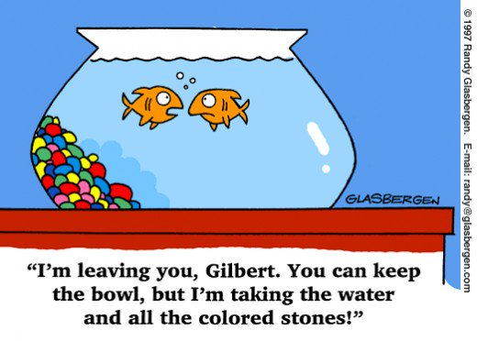
سوف أتركك يا جيلبرت، تستطيع الإحتفاظ بالصحن،
لكني سآخذ الماء وكل الأحجار الملونة.

Slide 104
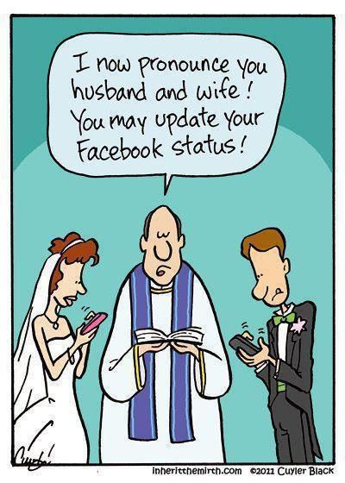
إعلان
الزواج
أنا الآن أعلنكما زوجاً وزوجة
عليكما أن تقوما بتحديث
حالة الفيسبوك

Slide 105
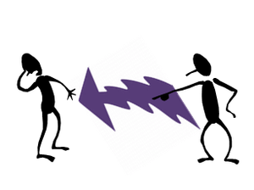
راقب كلماتك
Notes:
Restatement

Slide 106
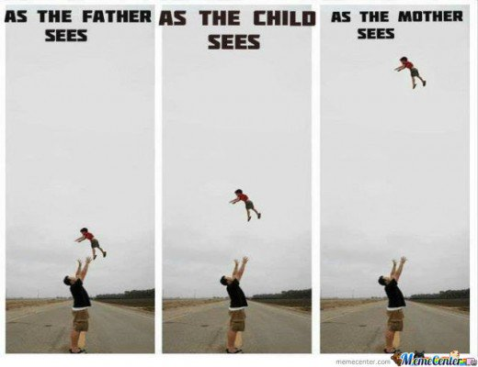
ارفعوا الأطفال معاً
هكذا يرى الأب
هكذا يرى الطفل
هكذا ترى الأم

Slide 107
كيف تكبح الرياء؟
659
الوصية | عذرنا | جواب الله
التقدير 1: 1-5 | بم أحببتنا | أنا اخترتكم لكن أنتم احتقرتموني
الكرامة 1: 6-2: 9 التعهد 2: 10-16 الإنتظار 2: 17-3: 7أ | بم احتقرنا اسمك لماذا احتقرت تقدماتنا أين إله العدل | أنتم تقدمون ذبائح رديئة طلقتم زوجاتكم المسيا سيدين لذلك توبوا
Notes:
Honor: Israel questions despising God, so he shows that the priests offer unacceptable Levitical offerings to encourage the nation to honor God (1:6–2:9).

Slide 108
الآيات المفتاحية
659
لقد أتعبتم الرب بكلامكم وقلتم بم أتعبناك بقولكم كل من يفعل الشر فهو صالح في عيني الرب وهو يسر بهم أو أين إله العدل هأنذا أرسل ملاكي فيهيئ الطريق أمامي ويأتي بغتة إلى هيكله السيد الذي تطلبونه وملاك العهد الذي تسرون به هوذا يأتي قال رب الجنود
ملاخي 2: 17-3: 1

Slide 109
Chart 2:10-16
الإمتياز 1: 1-5
المشاكل
1: 6-3: 12
1
2
3
4
5
6
المحبة 1: 2-5
الواجب 2: 10-16
مقدمة 1: 1
الكرامة 1: 6-2: 9
الرجاء 2: 17-3: 6
الطاعة 3: 7-12
430 ق.م
الماضي 1: 1-5
الحاضر 1: 6-2: 16
المستقبل 2: 17-4: 6
التجاوب مع عهد محبة الله

Slide 110
Slides on
ملاخي ٣

Slide 111
كيف تكبح الرياء؟
659
الوصية | عذرنا | جواب الله
التقدير 1: 1-5 | بم أحببتنا | أنا اخترتكم لكن أنتم احتقرتموني
الكرامة 1: 6-2: 9 التعهد 2: 10-16 الإنتظار 2: 17-3: 7أ التوبة 3: 7ب-8أ | بم احتقرنا اسمك لماذا احتقرت تقدماتنا أين إله العدل كيف نرجع | أنتم تقدمون ذبائح رديئة طلقتم زوجاتكم المسيا سيدين لذلك توبوا توقفوا عن سلبي
Notes:
Honor: Israel questions despising God, so he shows that the priests offer unacceptable Levitical offerings to encourage the nation to honor God (1:6–2:9).

Slide 112
2:17–3:5
5. الجدل الرابع (2: 17-3: 5) :
جدل حول عدل الله
- أتعبتموني
بم اتعبناك؟
ليس فقط بمحاولة جعل الشر خيراً ولكن بقولكم أني أسر بالشر لأني لم أصنع دينونة مباشرة
النبوة ضد شعب يهوذا بخصوص عدم الأمانة تجاه العهد هم أشرار وظالمين لكن يوم الرب سيدين كل صانعي الشر وسيدينهم

Slide 113
كيف تكبح الرياء؟
659
الوصية | عذرنا | جواب الله
التقدير 1: 1-5 | بم أحببتنا | أنا اخترتكم لكن أنتم احتقرتموني
الكرامة 1: 6-2: 9 التعهد 2: 10-16 الإنتظار 2: 17-3: 7أ التوبة 3: 7ب-8أ العطاء 3: 8ب-12 | بم احتقرنا اسمك لماذا احتقرت تقدماتنا أين إله العدل كيف نرجع بم سلبناك؟ | أنتم تقدمون ذبائح رديئة طلقتم زوجاتكم المسيا سيدين لذلك توبوا توقفوا عن سلبي لا عشور وهذا يهينني
Notes:
Honor: Israel questions despising God, so he shows that the priests offer unacceptable Levitical offerings to encourage the nation to honor God (1:6–2:9).

Slide 114
3:6-12
6. الجدل الخامس (3: 6-12)
جدل حول الإعتراف
لقد سلبتموني
بم سلبناك؟
في العشور غير المدفوعة
النبوة ضد شعب يهوذا بخصوص عدم أمانتهم للعهد : فشلوا في تقديم العشور والتقدمات المناسبة لله مع الوعد بالبركة للأمناء (عند مجيء يوم الرب)

Slide 115
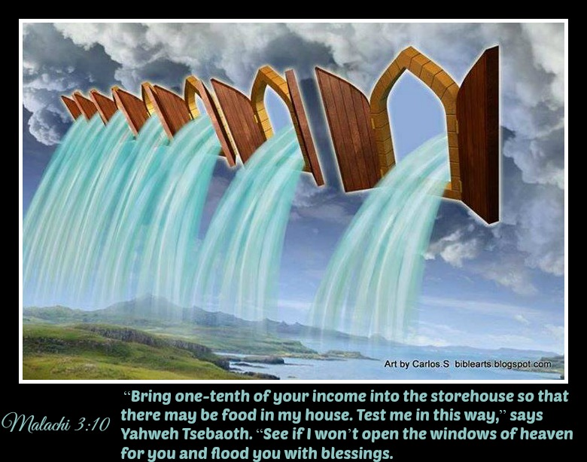
Malachi 3:10
هاتوا جميع العشور إلى الخزنة ليكون في بيتي طعام وجربوني بهذا قال رب الجنود إن كنت لا أفتح لكم كوى السماوات وأفيض عليكم بركة حتى لا توسع (ملاخي 3: 10)

Slide 116
Chart 2:10-16
الإمتياز 1: 1-5
المشاكل
1: 6-3: 12
الوعد
3: 13-4: 6
1
2
3
4
5
6
المحبة 1: 2-5
الواجب 2: 10-16
مقدمة 1: 1
الرجاء 2: 17-3: 6
الكرامة 1: 6-2: 9
الإحترام 3: 13-4: 3
الطاعة 3: 7-12
430 ق.م
الماضي 1: 1-5
الحاضر 1: 6-2: 16
المستقبل 2: 17-4: 6
التجاوب مع عهد محبة الله

Slide 117
كيف تكبح الرياء؟
659
الوصية | عذرنا | جواب الله
التقدير 1: 1-5 | بم أحببتنا | أنا اخترتكم لكن أنتم احتقرتموني
الكرامة 1: 6-2: 9 التعهد 2: 10-16 الإنتظار 2: 17-3: 7أ التوبة 3: 7ب-8أ العطاء 3: 8ب-12 الإحترام 3: 13-18 | بم احتقرنا اسمك لماذا احتقرت تقدماتنا أين إله العدل كيف نرجع بم سلبناك؟ أقوالكم اشتدت علي | أنتم تقدمون ذبائح رديئة طلقتم زوجاتكم المسيا سيدين لذلك توبوا توقفوا عن سلبي لا عشور وهذا يهينني دافعكم للعطاء هو الأخذ
Notes:
Honor: Israel questions despising God, so he shows that the priests offer unacceptable Levitical offerings to encourage the nation to honor God (1:6–2:9).

Slide 118
3:13-18
7. الجدل السادس (3: 13-18)
جدل حول الكلام ضد الله
- أقوالكم اشتدت علي
ماذا قلنا عليك؟
بقولكم أنه باطل أن تخدموني إلا إذا باركتكم بازدهار فوري
النبوة ضد شعب يهوذا بخصوص عدم أمانتهم للعهد : فشلوا في مخافة وإكرام الله ويتضمن تحذير من مجيء يوم الرب

Slide 119
هذه الكنيسة ليست مليئة بالمرائين
هناك دائماً مكان للمزيد
رومية 3: 10 ليس بار ولا واحد
Notes:
Which of these excuses do you need to replace with obedience?

Slide 120
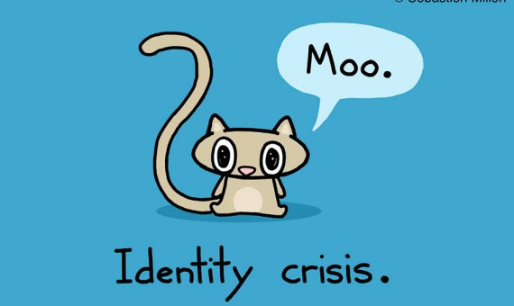
من أنت، حقاً؟
أزمة هوية

Slide 121
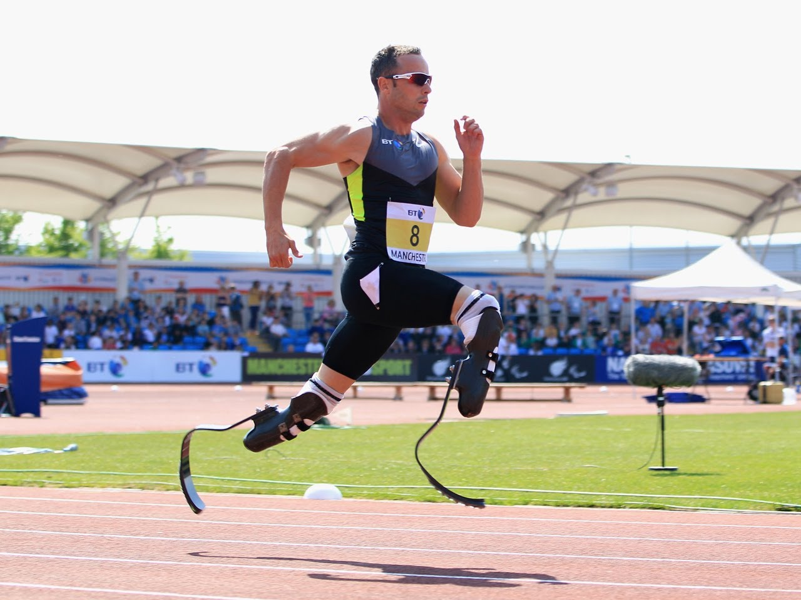
لو كان الأمر مهماً بالنسبة لك فستجد طريقة
وإذا لم يكن كذلك فستجد عذراً

Slide 122

في بعض الأحيان
لا نقترب حتى إلى خط البداية

Slide 123
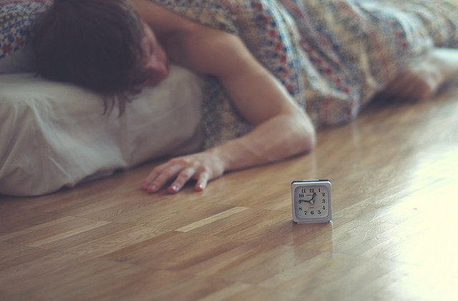
ليس لدي وقت

Slide 124

يا رب خذ جميع أعذاري

Slide 125
كيف يمكنك أن تكون ....؟
طريقتين لتجنب الرياء

Slide 126
أوقف
تقديم الأعذار
كيف يمكنك أن تكون صادقاً؟
ملاخي 1-3
Notes:
Quit finding reasons you cannot obey the LORD.

Slide 127
2. فكر في مستقبلك
ملاخي 4
Notes:
Live in light of both judgment and reward.

Slide 128
Slides on
ملاخي ٤

Slide 129
Chart 2:10-16
الإمتياز 1: 1-5
المشاكل
1: 6-3: 12
الوعد
3: 13-4: 6
1
2
3
4
5
6
المحبة 1: 2-5
الواجب 2: 10-16
مقدمة 1: 1
الرجاء 2: 17-3: 6
الخلاصة 4: 4-6
الكرامة 1: 6-2: 9
الإحترام 3: 13-4: 3
الطاعة 3: 7-12
430 ق.م
تذكر الناموس
1: 1-2: 16
اتكل على الوعود
2: 17-4: 6
الماضي 1: 1-5
الحاضر 1: 6-2: 16
المستقبل 2: 17-4: 6
التجاوب مع عهد محبة الله

Slide 130
Appendices (ch. 4)
8. الخلاصة (إصحاح 4)
تلخيص موضوعين رئيسيين
  الحاجة لحفظ ناموس موسى
  ( المواضيع الجدلية الرئيسية 1-3)
  و
  الحاجة للإستعداد لمجيء يوم الرب
  (المواضيع الجدلية الرئيسية 4-7(

Slide 131
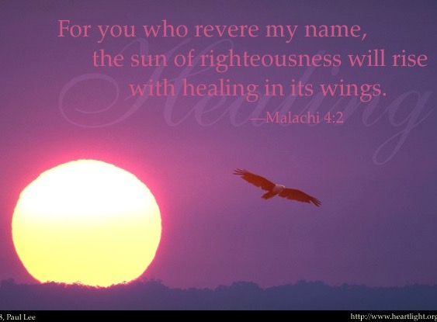
Malachi 4:2a
ولكم أيها المتقون اسمي تشرق شمس البر والشفاء في أجنحتها
ملاخي ٤: ٢
Notes:
Fear God by realizing that the future day of the LORD (Tribulation and Millennium) will exclude the wicked but heal the righteous (4:1-3).

Slide 132
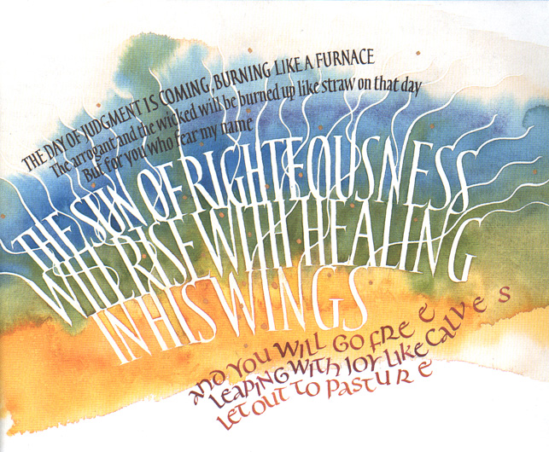
ملاخي 4: 2ب

Slide 133
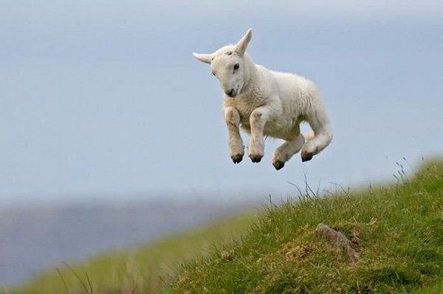
ملاخي ٤: ٢ب
فتخرجون وتنشأون كعجول الصيرة

Slide 134

العشرة الكبار (ملاخي ٤: ٤)
Notes:
“Remember to obey the Law of Moses, my servant—all the decrees and regulations that I gave him on Mount Sinai for all Israel."
Obey God’s Law (Mosaic Law for them, Christ’s law for us) since you will be judged in the day of the LORD (4:4).

Slide 135
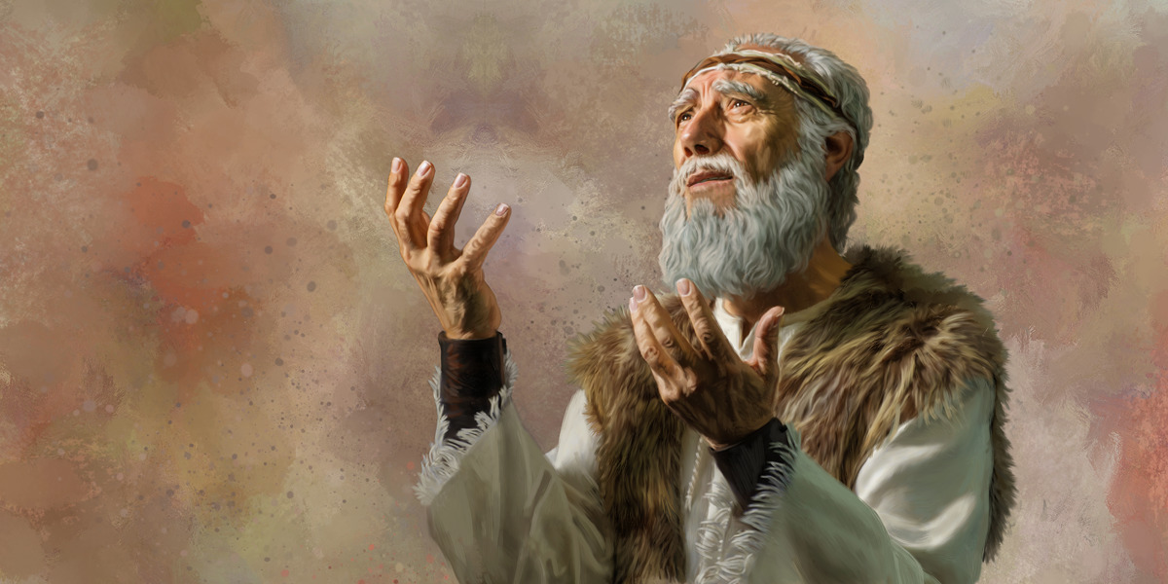
The Second Coming
ملاخي ٤ : ٥-٦
5 هأنذا أرسل إليكم إيليا النبي قبل مجيء يوم الرب اليوم العظيم والمخوف 6 فيرد قلب الآباء على الأبناء وقلب الأبناء على آبائهم. لئلا آتي وأضرب الأرض بلعن.

Slide 136
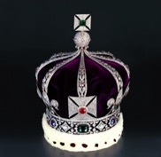
التوقعات: إيليا، المسيح، المملكة
76
المسيا
هذا العصر
العصر القادم
نبوة
ملكوت
أسرار المملكة
متى 13
إيليا
المسيا
المملكة
إيليا
المسيا
مملكة
الرفض
استقبال
مجيء المسيح الاول
مجيء الثاني
الحكم على إسرائيل
البركة للأمم
الحكم على الأمم
استعادة إسرائيل
مقتبس من مارك ل. بيلي، كلية دالاس اللاهوتية ملاحظات صفية، 1986
Notes:
كان العنصر الرئيسي بين العصر الحالي والعصر القادم (عصر الملكوت) في اللاهوت اليهودي هو مجيء المسيح. لكنه سيسبقه شخصية إيليا. كان يمكن ليوحنا المعمدان أن يكون "إيليا" لو أن إسرائيل آمنت بالمسيح، لأن المملكة الألفية كانت ستتبع بعد ذلك بأمة صالحة. ولكن بما أن إسرائيل رفضت ملكها، سيأتي "إيليا" آخر – ربما يكون أحد شاهدي رؤيا 11. في هذه الأثناء، فإن عصر المجيء الدولي هذا له الملكوت في شكل سري مع فوائد روحية تعطى للأمم حتى يحدث العدد الكامل من الأمم (روم 11: 25-27). ثم، بدلا من الدينونة على إسرائيل والبركة على الأمم، سوف ينعكس. ستكون الدينونة على الأمم المعارضة لإسرائيل (حزقيق 38-39) تليها البركة على إسرائيل (حزقيق 40-48).
__________
OS-39-Malachi-136
NS-01-Matt 15-28-slide 454

Slide 137
نظرة عامة على المستقبل
437
العرش
العظيم
الأبيض
(رؤ ٢٠: ١١-١٤)
الإختطاف
(١ تس ٤: ١٣-١٨)
المجيء الثاني
(زك ١٤: ٣-٥)
يوم الرب
عصر الكنيسة
الضيقة
(زك ١٤: ١-٢)
الحكم الألفي
(زك ١٤: ٦-٢١)
جوج وماجوج (هرمجدون)
(حز ٣٨-٣٩)
إرجاع جوج وماجوج
(رؤ ٢٠: ٧-١٠)
إرميا ٣٠ : ٧
آه لأن ذلك اليوم عظيم وليس مثله، وهو وقت ضيق على يعقوب ولكنه سيخلص منه.
Notes:
137
The next event on God's prophetic calendar is for the church age to end with the Rapture. Shortly after this, the Day of the Lord will begin with the Antichrist signing a covenant with Israel (Dan 9:27; 2 Thess 2:1-12). Jeremiah 30:7 called this "Day" or period the "time of Jacob's trouble" or era of great persecution of Jews. Yet the second coming will bring in phase 2 of the "Day of the Lord" where all Israel at that time will be saved (Rom 11:26-27). This 1000 years of blessing on earth will be preceded and followed by two major battles and ending in the Great White Throne Judgment.
So how does this give you hope?
Does it affect how you use your money? Do you “lay up for yourself treasures in heaven” as a result?
How does it impact your use of time? Do you say, “That movie isn’t necessarily wrong, but I could use my time much better by investing God’s Word into others!”
Fear God by realizing that the future day of the LORD (Tribulation and Millennium) will exclude the wicked but heal the righteous (Mal 4:1-3).
______
Common-342
ES-26-Restoration of Israel-284
JE-09-Return of Christ-36
JE-10-Christ's Rule-40
OS-23-Isaiah 1-12-Slide 87
OS-26-Ezekiel 1-39-Slide 247
OS-26-Ezekiel 40-43-Slide 24
OS-29-Joel-87
OS-31-Obadiah-154
OS-36-Zephaniah-86
OS-38-Zechariah-158, 167, 184
OS-39-Malachi-137
NS-22-Rev4-6-slide 117
NS-22-Rev20-22-slide 137

Slide 138
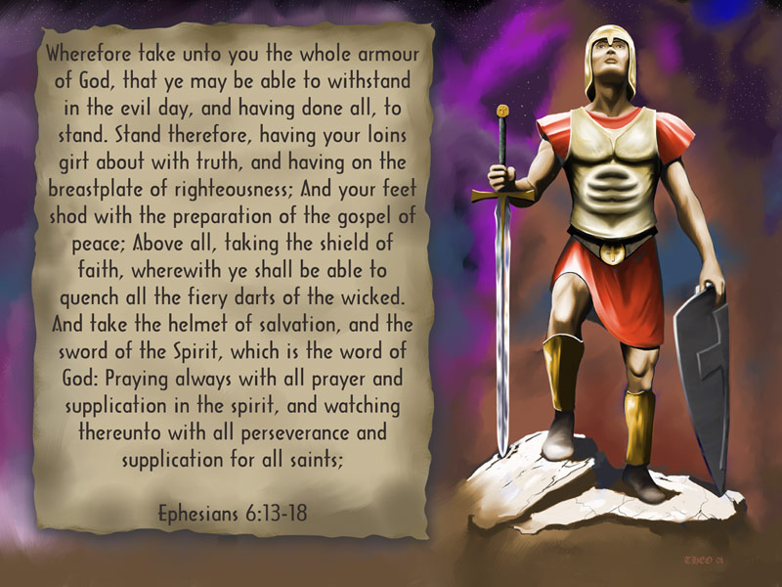
التطبيقات
كن
مستعداً
احفظ
الإيمان
أطع
تب
Notes:
“Look, I am sending you the prophet Elijah before the great and dreadful day of the Lord arrives. ⁶ His preaching will turn the hearts of fathers to their children, and the hearts of children to their fathers. Otherwise I will come and strike the land with a curse" (Mal 4:5-6).
Expect an "Elijah" (first John the Baptist, then Rev 2 witness) to precede the day of the LORD to help Israel repent that they may escape the judgment (4:5-6).

Slide 139
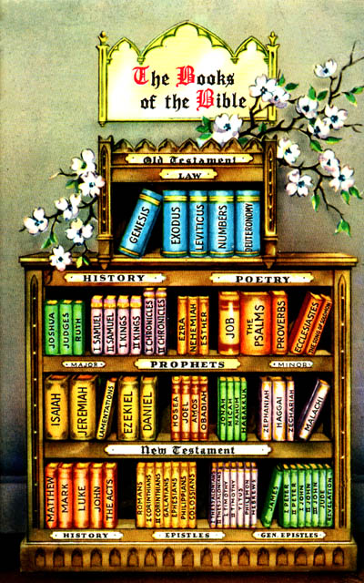

ملاخي آخر الإثني عشر
12 11 10 9 8 7 6 5 4 3 2 1

Slide 140
بيان الملكوت في ملاخي
343
على يهوذا أن يتوبوا عن الرياء (1-3) للبركة في المملكة المسيانية (4)

Slide 141
البيان الموجز
في ملاخي
659
346
يوبخ الرب الرياء عند يهود ما بعد السبي من خلال إجابة أسئلتهم الدفاعية حتى يستعدوا للدينونة القادمة والبركة من خلال ترك خطاياهم والعودة له

Slide 142
كيف يمكنك أن تكون ...؟
طريقتين لتجنب الرياء

Slide 143
الفكرة الرئيسية في ملاخي
أوقف تقديم الأعذار
فكر في مستقبلك
و

Slide 144
أوقف
تقديم الأعذار
كيف يمكنك أن تكون صادقاً؟
ملاخي 1-3
Notes:
Quit finding reasons you cannot obey the LORD.

Slide 145
2. فكر في مستقبلك
ملاخي 4
Notes:
Live in light of both judgment and reward.

Slide 146
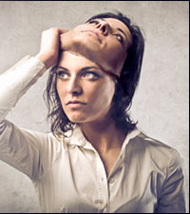
الرياء
كل حجاب يريد خلعه في الخفاء إلا حجاب الرياء .
ريتشارد غارنيت

Slide 147

أوقف
تقديم
الأعذار
كيف يمكنك أن تكون صادقاً؟

Slide 148
كيف تكبح الرياء؟
659
الوصية | عذرنا | جواب الله
التقدير 1: 1-5 | بم أحببتنا | أنا اخترتكم لكن أنتم احتقرتموني
الكرامة 1: 6-2: 9 التعهد 2: 10-16 الإنتظار 2: 17-3: 7أ التوبة 3: 7ب-8أ العطاء 3: 8ب-12 الإحترام 3: 13-18 | بم احتقرنا اسمك لماذا احتقرت تقدماتنا أين إله العدل كيف نرجع بم سلبناك؟ أقوالكم اشتدت علي | أنتم تقدمون ذبائح رديئة طلقتم زوجاتكم المسيا سيدين لذلك توبوا توقفوا عن سلبي لا عشور وهذا يهينني دافعكم للعطاء هو الأخذ
Notes:
Honor: Israel questions despising God, so he shows that the priests offer unacceptable Levitical offerings to encourage the nation to honor God (1:6–2:9).

Slide 149
تطبيق ملاخي
1. ينتمي المؤمنون للنسل التقي
2. العبادة المقبولة تتطلب نمط حياة مقبول
3. يكره الله الطلاق ويسوع يتفق معه
4. المؤمنون لديهم يسوع الذي سيأتي بالدينونة والتنقية فتب وأطع بينما تنتظر عودته
Notes:
1. Appreciate 1:1-5
"How have you loved us?"
“I chose you but you despise me.”
2. Honor 1:6–2:9
"How have we despised your name?"
“You offer lousy sacrifices.”
3. Bond 2:10-16
"Why do you despise our offerings?"
“You divorce your wives.”
4. Wait 2:17–3:7a
"Why aren't you just?"
“Messiah will judge—so repent.”

Slide 150
تطبيق ملاخي
5. يرغب الله بأن يباركنا فباركه وبارك خدامه وأولئك الذين في حاجة
6. لا تسرق الله فيما أعطاك
7. افحص دافعك للعطاء
Notes:
5. Repent 3:7b-8a
"How can we repent?"
“Stop robbing me.”
6. Give 3:8b-12
"How have we robbed you?"
“No tithe—that blasphemes me.”
7. Respect 3:13-18
"How have we blasphemed you?"
“Your motive to give is to get.”

Slide 151
Black

Slide 152


مسح العهد القديم • BibleStudyDownloads.org
أحصل على هذا العرض التقديمي مجاناً
Notes:
OP Arabic OT Preaching

Slide 153
لاهوت
ملاخي

Slide 154
1. محبة الله ليعقوب وإسرائيل
اللاهوت
- أولئك الذين يخافونه سيكونون شعبه الخاص.
- الله لن ينسى عهده مع إبراهيم.
- في تتميم العهد الإبراهيمي سوف يأتي اليوم عندما تدعو كل
الأمم إسرائيل بأنها مباركة

Slide 155
2. شخصية الله
الله متفوق على آلهة أدوم، آشور وبابل
بني إسرائيل: متقلبون مقابل يهوه: غير متغير
يستمر حبه لإسرائيل
مع ذلك فإن الله قدوس ويتطلب الطاعة
لا توبة = دينونة
التأكيد أنه سيتم عقاب الأشرار والذين يخدمون الرب سيتباركون

Slide 156
3. خطية الكهنة والشعب
- كان الكهنة مثالاً سيئاً عن إظهار الإزدراء بنظام الذبائح
- لقد عمل موقفهم المتهور استهزاءً بالعبادة، لذلك أغلقوا أبواب الهيكل
- وضع حد للرياء
- قام الناس بالطلاق والزواج المختلط
- يكره الله الطلاق الذي يفكك العائلة ويؤثر سلبياً على المجتمع.

Slide 157
4. مكافأة الإيمان ومخافة الرب
- 6 مرات: مخافة وخدمة الرب
- إذا اشتمر الكهنة والشعب في الخطية = لعنة
- هؤلاء الذين يخافون الرب = سفر تذكرة
- طريقة عملية لخدمة الرب: إحضار العشور والتقدمات
- النتيجة: سوف يفتح الله كوى السماوات = وفرة

Slide 158

5. رسول الرب
- 3 مرات في العهد الجديد = يوحنا المعمدان
-الذي يعد الطريق
- مت 11: 10، مر 1: 2، لو 7: 27، أنظر ملا 3: 1

Slide 159
6. المسيا الآتي
- الرسول الثاني (3: 1)
- رسول العهد
- تم تحديده بالرب الذي تطلبه
- يسوع المسيح
- شمس البر
- دعا زكريا يسوع بأنه الشمس المشرقة

Slide 160
7. يوم الرب
- يوم مروع
- سيشتعل الأشرار بالنار
8. سرقة الله
- عندما يسرقون الله فإنهم يسرقون أنفسهم
- حجبوا البركة عن أنفسهم

Slide 161
9. فان جيميرين
يهوه أب وملك
يهوه بار في محبته
يهوه محب
يهوه هو المحارب الإلهي في البركة والدينونة

Slide 162
1. أحببت يعقوب وأبغضت عيسو (1: 2-3)
مقاطع ذات إشكالية
- أحببت وأبغضت = مصطلحات خاصة بالعهد
- اخترت يعقوب لكن لم أختر عيسو
- يعقوب = اسم جمع = شعب إسرائيل
- قد يشير إلى الأمم الموجودة من الأخوين التوأم

Slide 163
2. اسمي عظيم بين الأمم (1: 11)
هذا عدد صعب التفسير في العهد القديم
تفسيرات متنوعة:
أ. وجهة نظر الروم الكاثوليك - قداس
ب. وجهة نظر الشتات – يهود الشتات
ت. وجهة النظر التوفيقية – العبادة الوثنية
ث. النظرة الأخروية – الأمور الأخيرة الوشيكة

Slide 164
3. يجب الحفاظ على عهدي مع لاوي (2: 4)
- بركة موسى إلى لاوي
- لاوي تجسيد للكهنوت المبكر
- تسمح مواد التثنوية للاويين بالعمل ككهنة.

Slide 165
4. أفلم يفعل واحد ... ؟ (2: 15)
- دنتان: واحدة من أكثر الآيات غموضاً في العهد القديم، تثير كل كلمة تقريباً سؤالاً.
- سميث: واحد = الرب؛ واحد = إسرائيل كواحدة؛ واحد"– الرب
5. إيليا (4: 1)
أنظر الملاحظات الصفية، 667

Slide 166
النبوة الكتابية مقابل نبوة الوثنيين (الأمم)
186
الوثنيين (الأمم)
اليهود
المسيحيين
د. ريك جريفيث • مؤسسة الدراسات اللاهوتية الأردنية • BibleStudyDownloads.org
Notes:
المترجم: ترجمة فاندايك تترجم كلمة Pagan بكلمة "الأمم" , بينما الترجمات الأخرى تترجمها ب "الوثنيين" وبشكل عام تشير الى كل الديانات التي لا تعبد يهوه الرب.

Slide 167
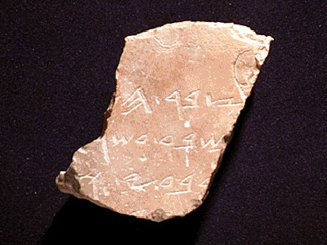
تعريفات
186
العبرية: nabi
الناطق بلسان الله
المتحدث، النبي
اليونانية:
Prophetes
من يتكلم باسم الله ويعلن ما يريد الله أن يعلنه

Slide 168

لماذا متطلبات النبوة الحقيقية ضرورية؟
186
أ. تتطلب شخصية الله الدقة فيما يتعلق بكلمته.
ب. تم إعدام الأنبياء الكذبة (تثنية 18: 21-22).

Slide 169

اختبارات النبي الحقيقي
(تث 18: 18-20)
التنبؤات 100%صحيحة
يعبد الرب

Slide 170
لماذا متطلبات النبوة الحقيقية ضرورية؟
186
أ. تتطلب شخصية الله الدقة فيما يتعلق بكلمته.
ب. تم إعدام الأنبياء الكذبة (تثنية 18: 21-22).
ت. يدّعي الكثيرون اليوم أنهم ينطقون بنبوات من الله - لذلك يجب أن نكون قادرين على تمييز النبوات الحقيقية من الخاطئة.
ث. يأتي التجهيز من خلال معرفة كلمة الله (2 تي 3: 16-17).

Slide 171
لماذا كلمة الله مفعمة بالحيوية جداً؟
كل الكتاب هو موحى به من الله ونافع للتعليم والتوبيخ للتقويم والتأديب الذي في البر، لكي يكون إنسان الله كاملًا، متأهباً لكل عمل صالح.
2 تيموثاوس 3: 16-17

Slide 172
ما هي النبوة؟
عالمين هذا أولاً: أن كل نبوة الكتاب ليست من تفسير خاص، لأنه لم تأتِ نبوة قط بمشيئة إنسان بل تكلم أناس الله القديسون مسوقين من الروح القدس.
2 بطرس 1: 20-21

Slide 173


التناقضات بين النبوة الكتابية والوثنية
186ب-د
أسئلة للتفكير:
1- أي اختلاف بين هذين النوعين تراه الأكثر أهمية بالنسبة لك؟
2- لماذا ا؟

Slide 174
ما هي النبوة؟
ععالمين هذا أولاً: أن كل نبوة الكتاب ليست من تفسير خاص، لأنه لم تأتِ نبوة قط بمشيئة إنسان بل تكلم أناس الله القديسون مسوقين من الروح القدس.
2 بطرس 1: 20-21

Slide 175

مجموعة المناقشة أ
186ي
ماذا يجب أن تفعل الكنيسة بالنبي المزعوم الذي:
يتنبأ بأحداث كاذبة
يقع في الخطيئة الأخلاقية ، أو
يقود الناس إلى آلهة باطلة؟

Slide 176

مجموعة المناقشة ب
186ي
هل النبوة إخبار شيء ما قام الله بوضعه في الذهن الإنساني بشكلٍ عفوي (واين جرودم)؟
هل يمكن أن تحتوي النبوة الحقيقية على أخطاء؟
لم نعم أو لم لا؟

Slide 177
ملخص وجهات النظر النبوية
186ف
وجهة نظر جرودم
وجهة نظر الكتاب المقدس
النبوءة إعلان أي شيء (صحيح أو زائف) يجلبه الروح إلى ذهن المرء
النبوة هي إعلان للآخرين الوحي الموحى به من الله, وهو معصوم من الخطأ
تم اختراع التعريف أعلاه في عام 1988 من قبل واين جرودم
التعريف أعلاه كان تعليم الكنيسة لمدة 20 قرنا
أنبياء العهد القديم يتوازون مع رسل العهد الجديد
أنبياء العهد القديم يتوازون مع أنبياء العهد الجديد
غير الله تعريف النبوة من العهد القديم الى العهد الجديد
أبقى الله معنى النبوءة ثابتاً بين العهدين
يعطي الله بعض النبوءات مع اخطاء
يعطي الله كل النبوءات بدون أخطاء
(2 بط 1: 20-21)
يمكن لأي مؤمن أن يتنبأ
فقط أولئك الذين لديهم موهبة النبوة يمكنهم التنبؤ (1 كورنثوس 12: 29)
هناك نوعان من نبوءة العهد الجديد
(معصومة من الخطأ ونبوة غير معصومة)
هناك نوع واحد من نبوءة العهد الجديد
(معصومة من الخطأ)
النبوءة الغير معصومة يمكن ان تكون موحى بها
النبوءة غير المعصومة هي نبوءة كاذبة
(تث 13: 1-5؛ 18: 14-20)
الله يكذب أحياناً
يقول الله الحق دائمًا لأنه لا يستطيع الكذب (عبرانيين 6: 18)
Notes:
Wayne A. Grudem, “Why Christians Can Still Prophesy: Scripture Encourages Us to Seek this Gift yet Today,” Christianity Today [September 16, 1988] 29; cf. Grudem's 1988 book, The Gift of Prophecy.

Slide 178
أسئلة
1. هل أنواع الخطايا التي اقترفها الكهنة في زمن ملاخي يتم
اقترافها من قبل القادة المسيحيين اليوم؟
2. إن كانت إجابتك نعم، فكيف يمكن للقادة العلمانيين أن يتعاملوا مع هذه المشكلة؟
3. هل مبدأ العشور والتقدمات ينطبق علينا اليوم؟ إن كان نعم
فكيف؟

Slide 179
أسئلة
4. ما هي علاقتك بالوصايا العشرة؟
5. هل تحتاج أن تعترف على عدم إعطاء أفضل ما عندك للرب؟
6. هل تحتاج أن تتوب عن المساومة في شهادتك؟
7. هل تحتاج أن تتوب عن عصيانك للرب؟

Slide 180
Black

Slide 181
مسح العهد القديم • BibleStudyDownloads.org
أحصل على هذا العرض التقديمي مجاناً
Notes:
OS is OT Survey (os) Arabic

